Slide 1
Sikker opbevaring af frimærker og forsendelser
Januar 2025

Slide 2
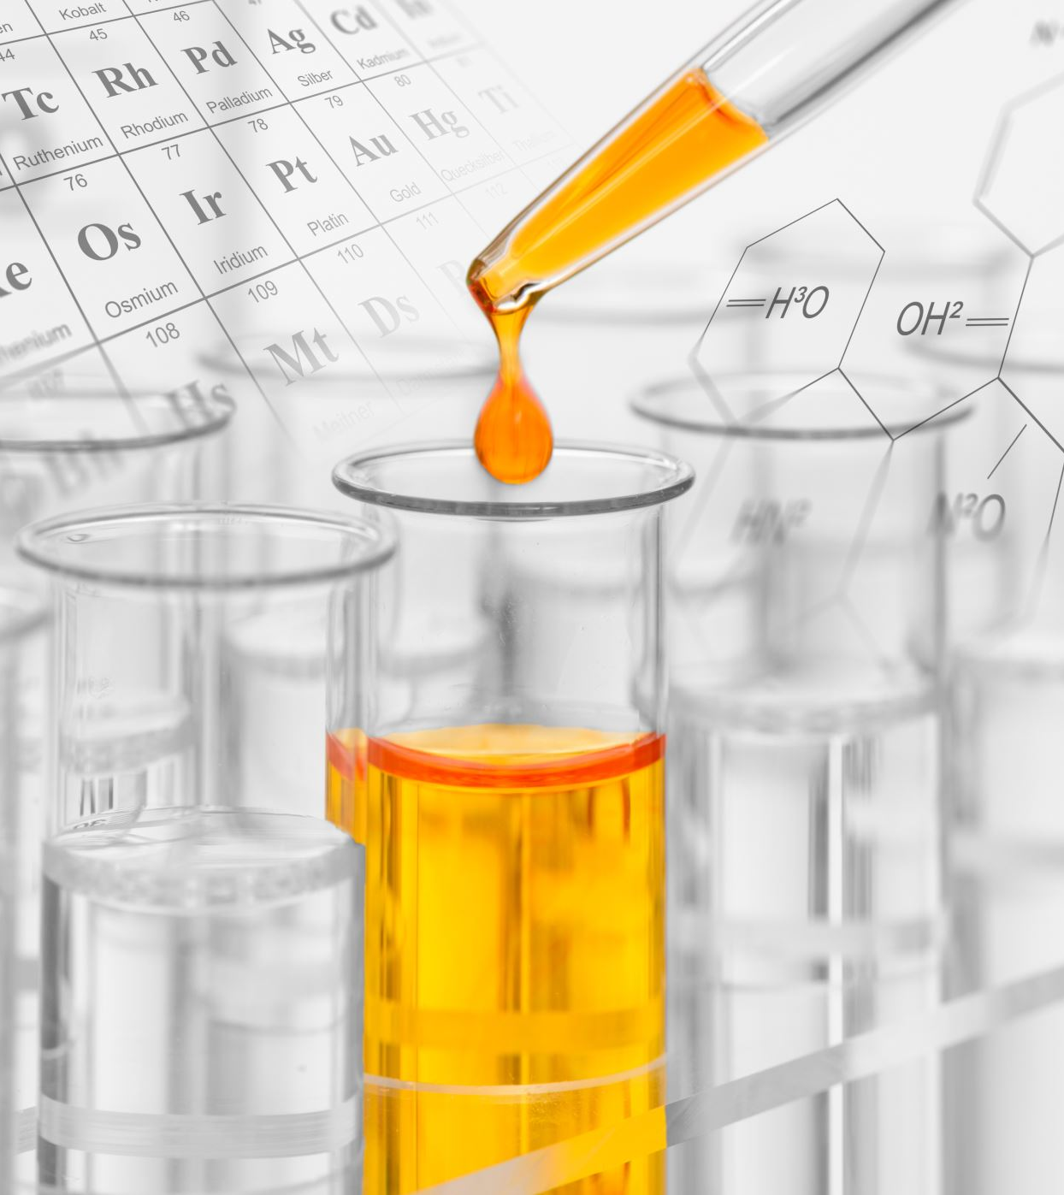
Hvad er syrefri?
En betegnelse for at ph-værdien af en væskeopløsning er 7
Syre er ph-værdier under 7 – basisk er ph-værdier over 7
Bruges i opbevaringssammenhæng om papir og pap
Er lidt meningsløst i forhold til plast

Slide 3
Opbevaringsmaterialer for filatelien
2. Plastlommer
6. Arkivkasser
8. Mellemlæg
3. Ringbind
4. Indstiksbøger
5. Klemlommer og hængsler
1. Papir, karton og pap
7. Kuverter

Slide 4
Materialetyper
Papir
Plast
Lim
Tryksager
Lærred
Pap
Karton

Slide 5
1.
Pap, karton og papir
Brug altid syrefrit papir, karton eller pap
Definitionen på syrefri er at ph-værdien af det vand der er indeholdt i materialet har ph-værdien 7 – arkivneutral DIN/ISO 9706
Almindeligt kopipapir er sjældent syrefrit
Der er muligheder for at vælge syrefri materialer på markedet – spørg evt. en lokal bogtrykker – f.eks. ”Rainbow” hos Papyrus i 120 og 160 gram i A4 eller A3
De kan dog være dyrere end almindelige kvaliteter
Det er ikke sikkert at dine frimærker og breve er syrefri!

Slide 6
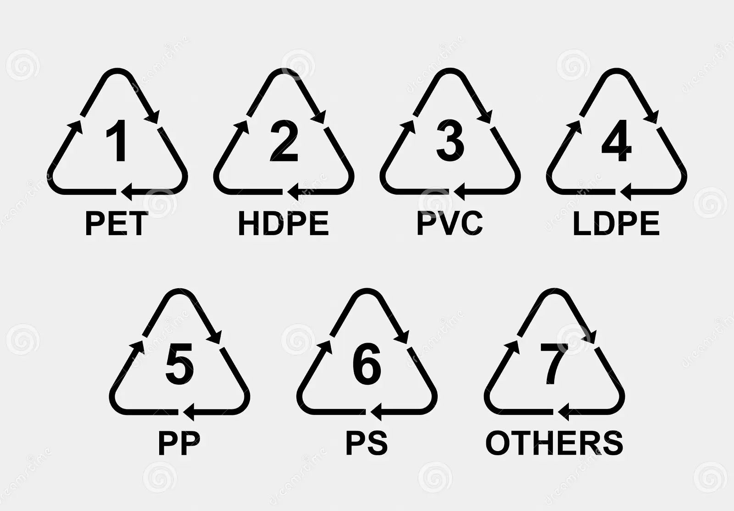
2. Plast
Plasttyper – symboler og populære forkortelser

Slide 7
Plasttyperne
1= PET = Polyester
2 = HDPE = HighDensity Polyethylen
3= PVC = Polyvinylchlorid
4 = LDPE = LowDensity Polyethylen
5 = PP = Polypropylen
6 = PS = Polystyren
7 = Other = Andre plasttyper

Slide 8
Bundesamt für Materialprüfung
Undersøgelse 1989 – 5-årigt forsøg
Frimærker anbragt i en ”klemlomme” i forskellige plasttyper og papirtyper
PET, PS, PVC blød, PVC hård, PE, PP samt Cellophan og pergamynpapir
Analyse hvert halve år
Betragtning af folie og frimærker i UV-lys (366 nm)
Betragtning af folie og frimærker i dagslys

Slide 9
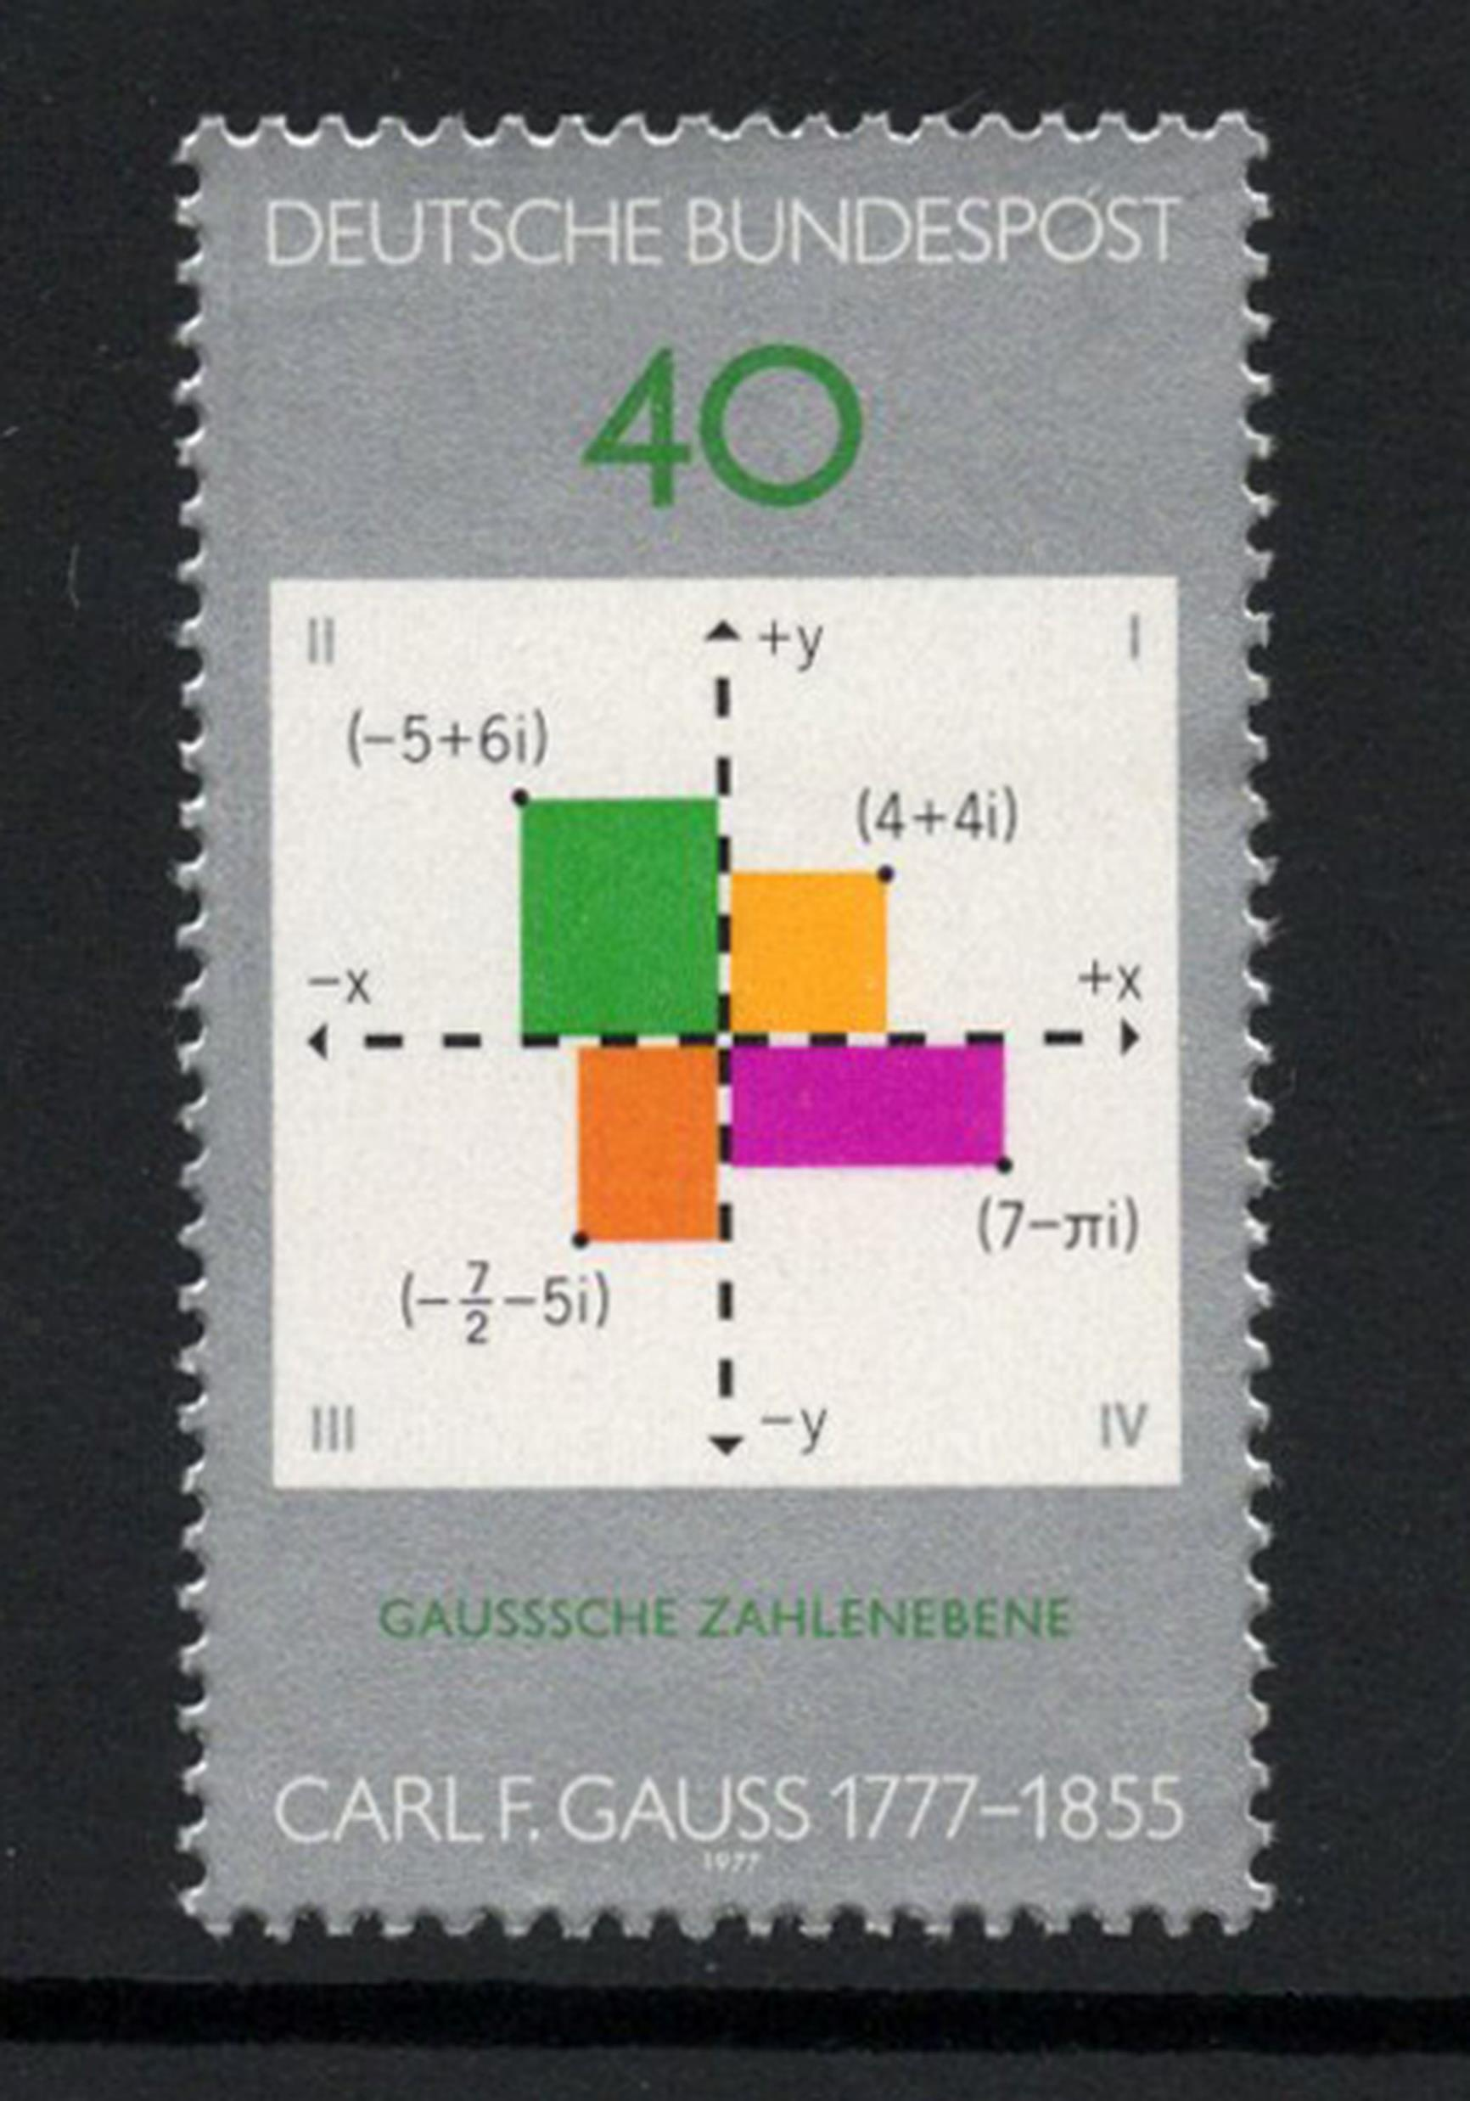
AFA 1185 – 1977 prøvemærke
– 4 farve offset samt staffagefarve i sølv og hvid

Slide 10
Resultat
Kun PET, PS, Hård PVC (uden blødgørerindhold!) og pergamynpapir viste ingen påvirkning på frimærker eller aftryk på folie, hverken i dagslys eller under UV
PP og PE viste påvirkninger af folien pga. af aftryk af flourescens fra frimærkerne
Cellophan og PVC med indhold af blødgører viste store påvirkninger af folie og frimærker

Slide 11
PVC
Findes i 2 typer: blød PVC og hård PVC
Forskellen er især indhold af blødgørere
Forarbejdes ved højfrekvenssvejsning og varmesvejsning
Blødgører indhold op til 35-40% – det er en væske som kan migrere
Farligt: såkaldt syrefri hård PVC markedsføres som blødgørerfri – det er ikke korrekt – et vist indhold af blødgører er nødvendig for forarbejdning
PVC i alle former er uegnede til sikker opbevaring

Slide 12
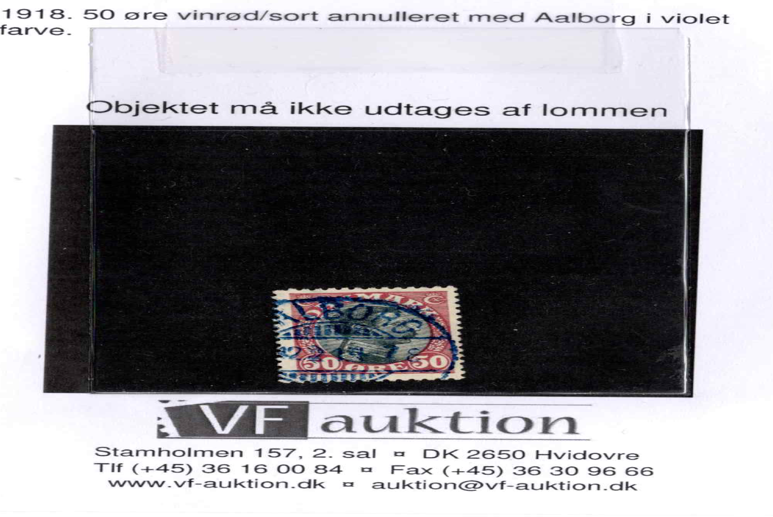
Svinglommer af PVC
Tekst i gamle dage:
Ikke velegnet til langtidsopbevaring – skal tages alvorligt

Slide 13
PP - polypropylen
Den mest almindelige plasttype i dag til klare lommer og omslag
Kan indeholde fyldstoffer, farvestoffer, glidemidler som kan påvirkes af f.eks. flourescens
Den økonomiske løsning til udstillingsbrug
Kan findes på markedet i forskellige størrelse A5, A4, A3 mm og i forskellige tykkelser
Relativt billige i standardstørrelser, nærmest umulige af få i specialstørrelser pga. produktionsprocessen
Statiske og tiltrækker støv

Slide 14
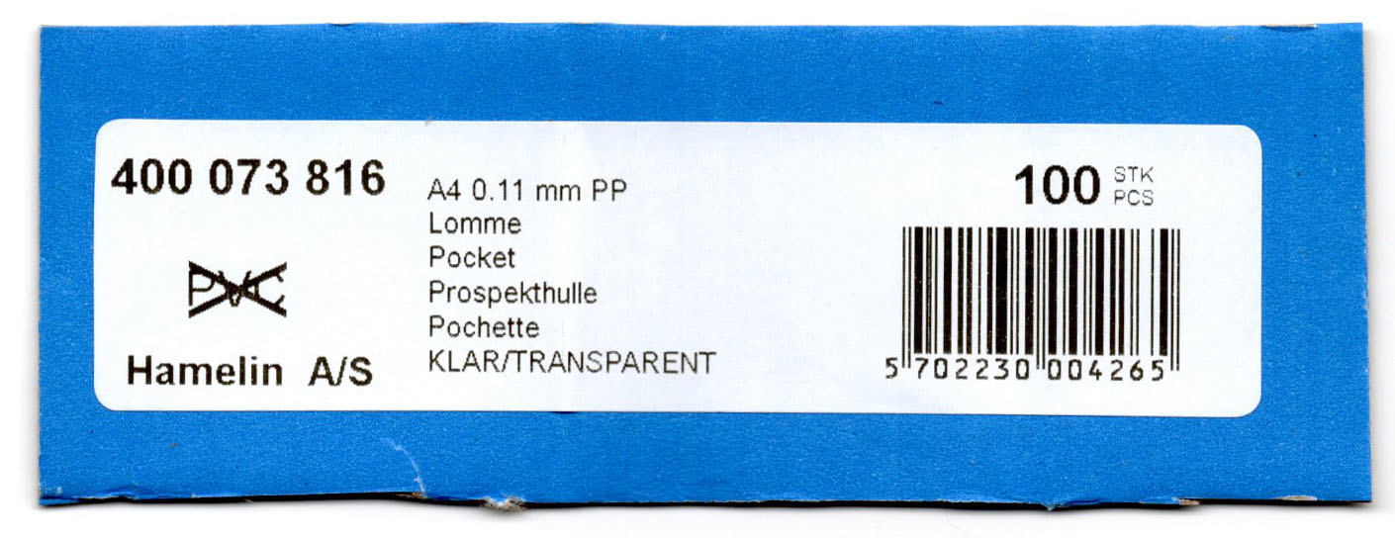
PP lomme A4

Slide 15
Polyethylen – HDPE og LDPE
HDPE er et forholdsvis stift plastmateriale og bruges til f.eks. afløbs-, vand og gasrør, madkasser og legetøj.
LDPE er et blødt plastmateriale og bruges til bl.a. plastposer og plastfilm. Ved forbrænding af ren polyethylen dannes CO₂ og H₂O.
LDPE kan bruges til opbevaring men er i praksis uegnet på grund af lommernes bløde beskaffenhed

Slide 16
PS - Polystyrol
Klemlommer er typisk fremstillet af PS
Velegnet til opbevaring
Dog ikke sammen med PVC
Svær at forarbejde – klemlommer er typisk limet sammen
Findes ikke f.eks. i A4 eller A3 lommer

Slide 17
PET - Polyester
Velegnet til opbevaring
Bruges i museumssammenhæng til f.eks. opbevaring af fotos mm
Findes på markedet i forskellige formater: etuier, ringlommer og også i store formater – og i forskellige tykkelser
Ulempe: prisen – en A4 lommer koster typisk ca. 10 kr. stykket
Polyesterlommerne markedsføres ikke af producenterne af filatelitilbehør
De skal købes hos museumsleverandører

Slide 18
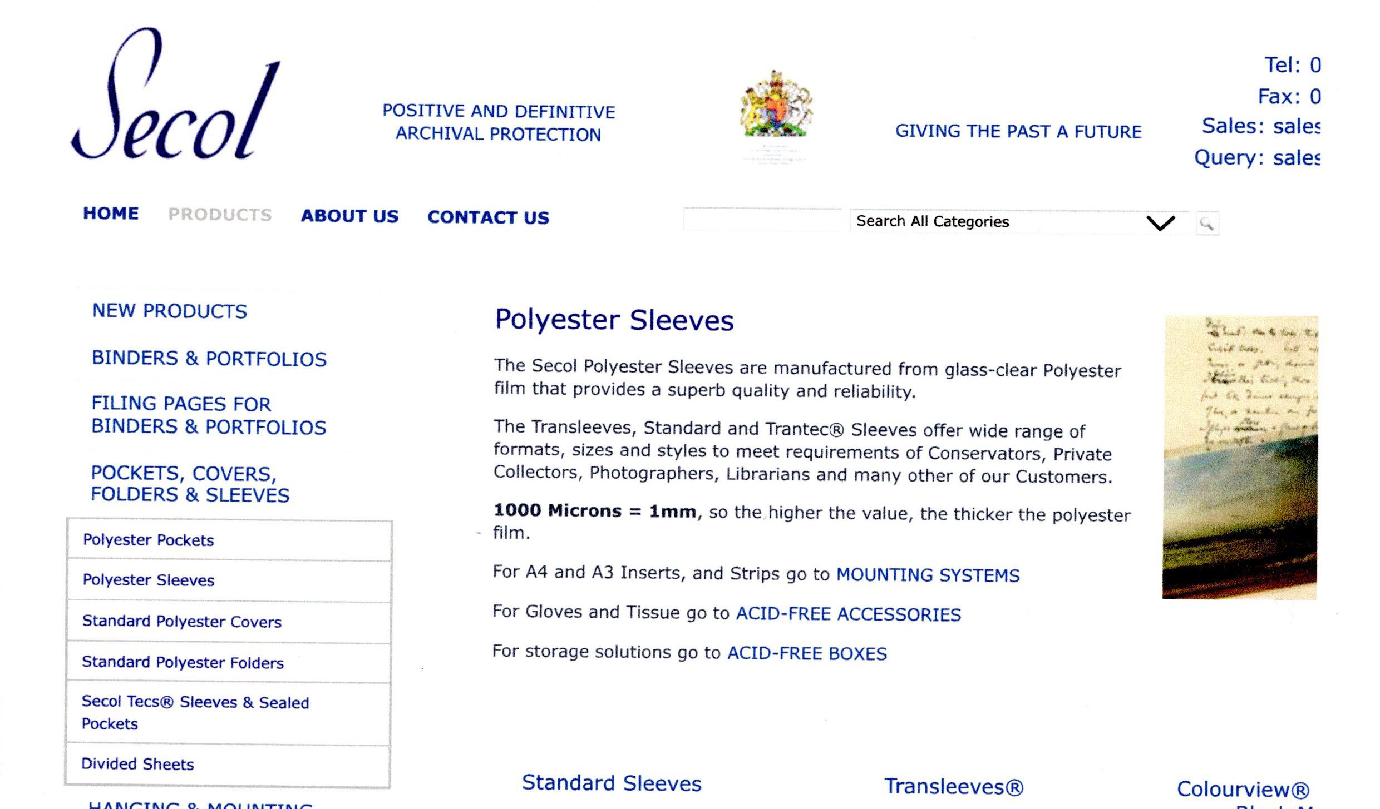
Secol hjemmeside

Slide 19
Info: Pergamyn/Pergamentpapir
Pergamentpapir, træfrit papir af høj kvalitet, som er imprægneret med glycerin for at opnå vand- og fedttæthed
Pergamyn fremstilles normalt ved at behandle cellulosebaserede materialer som træmasse eller bambusfibre. Disse råmaterialer gennemgår en række kemiske processer for at fjerne urenheder og skabe en homogen masse, der kan danne grundlaget for pergamynproduktionen.
Det er mere holdbart end almindeligt papir og kan modstå gentagne foldninger og håndtering. Det er også modstandsdygtigt over for fugt og fedt, hvilket gør det velegnet til madlavningsformål
pergamyn have en tendens til at blive gult eller misfarvet over tid, hvis det ikke opbevares korrekt

Slide 20
3. Ringbindstyper
Limet eller svejst blød PVC
Klar PP
Rå fiberpap
Limede ringbind
  PP (nyere brevordnere)
  Papir med kachering af PP eller tryklak
  Lærred

Slide 21
4. Indstiksbøger og pergamynkuverter
Pergamyn er en papirtype som er specielt overfladebehandlet
Velegnet til opbevaring men ældes med tiden
Ældre pergamynkuverter kan blive brune og påvirke indholdet
Pergamynstriber i ældre indstiksbøger det samme
Materialet skal jævnligt skiftes om i nye kuverter og indstiksbøger og de ældre materialer skal smides ud

Slide 22
Indstiksbøger fortsat
Ældre indstiksbøger kan have omslagsfolie af farvet PVC – bør kasseres
Striber i indstiksbøger kan bestå af pergamyn eller cellophan
Cellophan kan indeholde fyldstoffer og Bundesamt … har påvist påvirkninger af især flourescens
Indstiksider lavet af PVC hårdfolie (de findes!) er naturligvis ikke at anbefale

Slide 23
5a. Klemlommer
Fabrikanterne af klemlommer er ikke ret tydelige mht. at specificere hvilke materialer deres klemlommer er fremstillet af
HAWID oplyser at deres klemlommer er fremstillet af ren polystyrol PS uden tilsætningsstoffer

Slide 24
5b. Hængsler
Fremstillet af pergamyn
Lim ?
Oplyses at være syrefri
Jeg har ingen informationer om problemer

Slide 25
6. Arkivkasser
Skal være af syrefri pap
Findes med omslag af buckram-lærred (syrefri)
Undgå omslag af PVCbelagt lærred (Vinyl)
Museumstjenesten og Holmmark markedsfører kassetter i forskellige prisklasser og kvaliteter

Slide 26
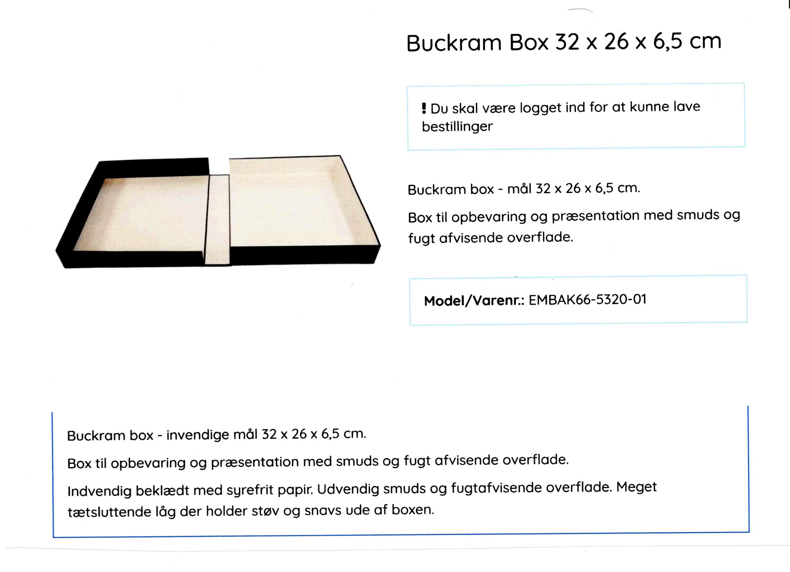
Museumstjenesten – arkivkasser - luksusmodellen

Slide 27
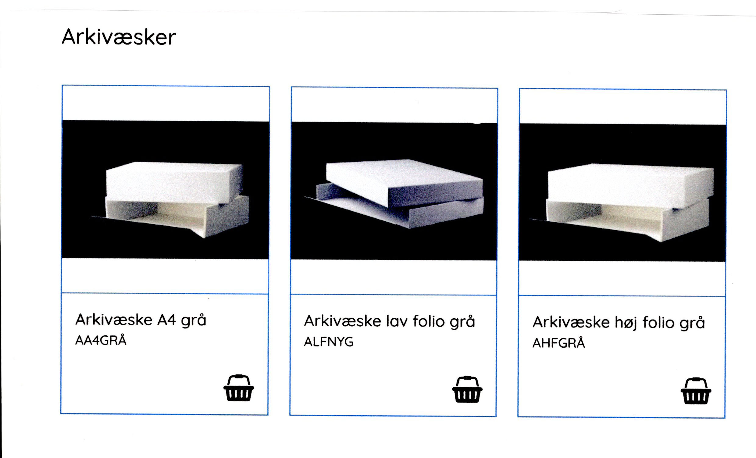
Arkivkasser - Museumstjenesten

Slide 28
7. Kuverter
Almindelige hvide eller brune kuverter er ikke syrefri
Kuverter med selvklæbende limstriber er ikke at anbefale
Pergamynkuverter er OK, men ældes over tid

Slide 29
8. Mellemlæg
Den bedste måde at opbevare albumblade på er:
Opbevar ikke i plastlommer
Læg vandret i arkivkasser af syrefri karton
Hvis man ikke er sikker på at albumbladene er syrefri så læg mellemlæg af silkepapir imellem albumbladene
Hvis albumbladene er syrefri er mellemlæg ikke nødvendig
Syrefri silkepapir fås også i Museumstjenesten/Holmmark
Arkivkasser holder støv ude

Slide 30
Anbefalinger
Brug altid syrefrit papir og karton
Brug PP-lommer i dagligt brug, f.eks. til udstillingsbrug
Brug fotohjørner af PP (det gængse på markedet i dag)
Brug syrefri hængsler
Ved vedvarende opbevaring i plastlommer, brug PET-lommer
Ellers opbevar plancherne vandret i kassetter fremstillet af syrefri karton og pap
Tag plancherne ud af plastlommerne, læg silkepapir imellem hver planche

Slide 31
Vend problemstillingen om
Hvad er det der skal beskyttes
I virkeligheden er udfordringen måske ikke plastomslaget men at de frimærker og forsendelser der skal beskyttes påvirker omgivelserne:
Træholdigt papir i konvolutter som ikke er syrefri
Limstriber med opløsningsmidler
Flourescens som er flygtig
Farvestoffer i konvolutter og frimærker
Osv.

Slide 32
Gode råd
Skil dig af med gammelt opbevaringsmateriale:
  Bløde PVC lommer
  Hårde PVClommer
  Gamle pergamynkuverter
  Gamle indstiksbøger med gule striber
  PVC ringbind
  Gamle gulnede fortryksalbum – træholdigt papir er ikke syrefri
  Brug ikke auktionslommer som opbevaring – de er lavet af PVC

Slide 33
Henvisninger
Briefmarken und Kunststoff-Folien, Bundesanstalt für Materialprüfung, Berlin 1989
Peter Feuser: Zwanzig Jahre Bleisulfidskandal (2020), heri er min artikel: ”Kan plastfolie skade mine frimærker” fra DFT 4/2008, optrykt i engelsk version.
Min artikel findes også i Fakes Forgeries and Experts no.12
Secol produkter på Museumstjenesten.com eller Holmmark.com eller Secol.co.uk samt andre gode produkter

